Slide 1
ANIT MEKAN-BELLEK

Slide 2
MOSKOVA MEÇHUL ASKER ANITI

Slide 3
LENİN’NİN MEZARI

Slide 5
Özgürlük Heykeli

Slide 6
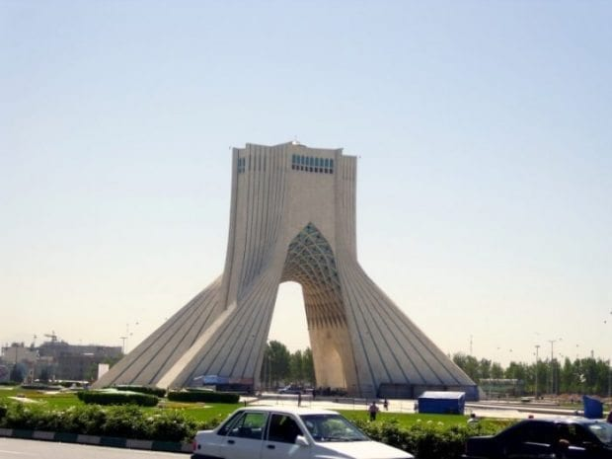
İran Azadi Anıtı

Slide 7
Akropolis

Slide 8
Kolezyum

Slide 10
Saddam Hüseyin’in Yıkılan Heykeli

